Slide 1



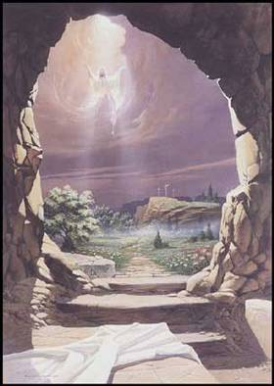
Kako Biblija priprema Isusov Uskrs?
– svetopisamska
nada u uskrsnuće
Biblija za odrasle
15. večer – amdg.eu
1

Slide 2
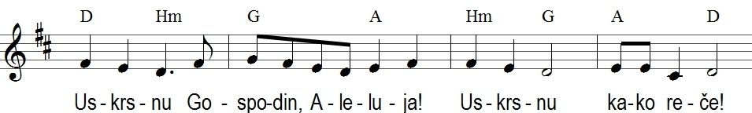
Uskrsnu (Ps 95)

Slide 3
Kako Biblija priprema Isusov Uskrs?
– svetopisamska
nada u uskrsnuće
Biblija za odrasle
15. večer – amdg.eu
3

Slide 4
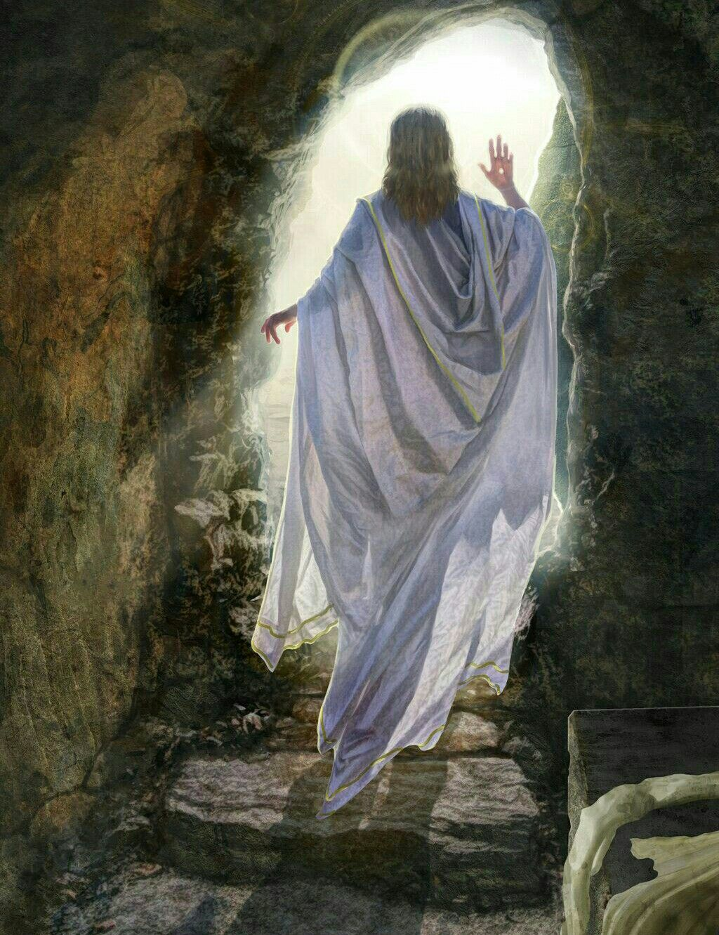
Moja uskrsna vjera
Koliko i zašto volim svoj život?
Kada me muči strah od smrti?
Osjećam li da je Bog Gospodar mog vječnog života?

Slide 5
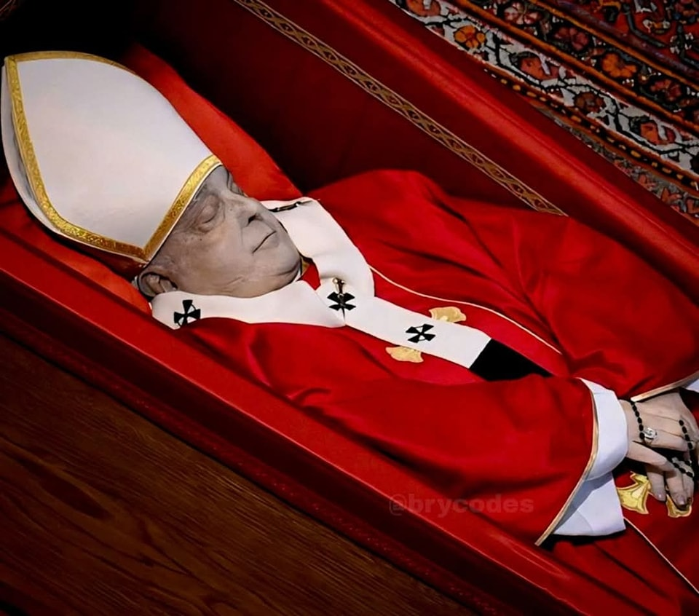
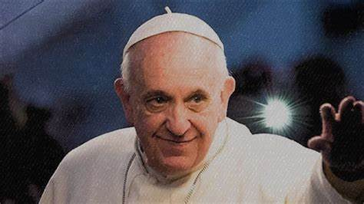
Uskrsni Papa
Makabejci (2. st. pr. Kr)
  Drugi brat mučenik
  (2 Mak 7,9):
Kralj svijeta uskrisit će nas na život vječni.
  Majka Makabejka
  (2 Mak 7,23):
Stvoritelj svijeta, koji je sazdao ljudski rod i koji svemu dade početak, milosrdno će vam vratiti i duh i život

Slide 6
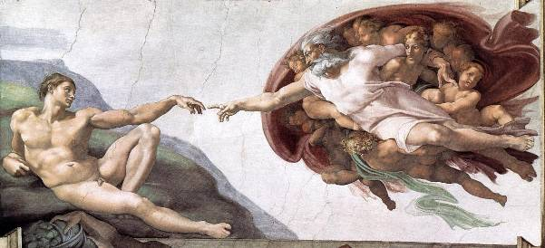
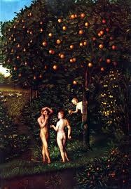
Dar života
  Ljudski život
  u Post 2,7:
Čovjek bude živom dušom
(Post 2,7)
  Zmijska laž u Post 3,4:
“O, ne, umrijeti nećete!”
  ⬄ “Sigurno ćeš umrijeti” (2,17)

Slide 7
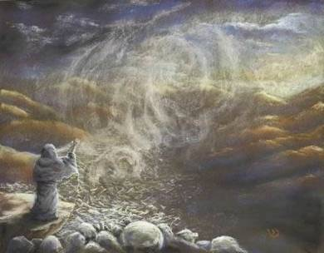
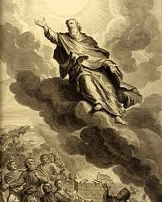
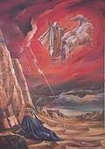
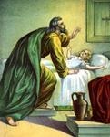
Uznesenje i uskrisivanje mrtvih
  Ilija (1 Kr 17,21) i Elizej (2 Kr 4,34s):
Oživljeni mladići
  Elizej u 2 Kr 13,21:
Djeluje i u grobu
  Ez 37,1-14;
Zajednica uskrišena
  Henok (Post 5,24):
Bog ga je uzeo
  Ilija (2 Kr 2,10):
“Uznesen”
לקח – laqaḥ –
Vazam

Slide 8
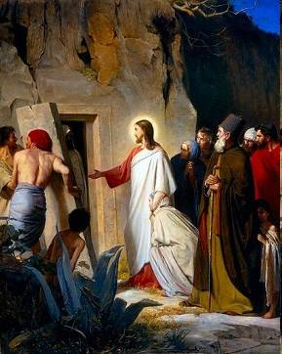
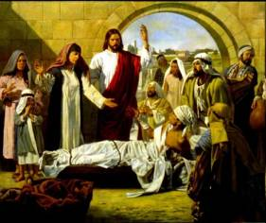
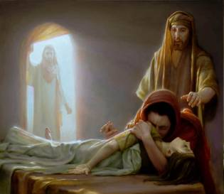
Isus – Gospodar života
Koga Isus
uskrisuje?
Udovičin jedinac
(Lk 7,14)
Kći Jaira, nadstojnika sinagoge
(Mk 5,41; Lk 8,54)
    Birani svjedoci (Mk 5,37; Lk 8,51)
  Lazar, prijatelj (Iv 11)
    čuje božansku riječ: “Iziđi!” (11,43)
    usp. Ustani! (Mk 5,41; Dj 9,40); Post 1

Slide 9
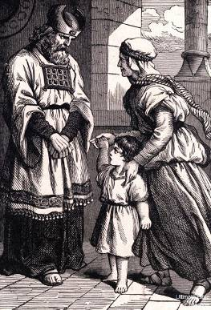
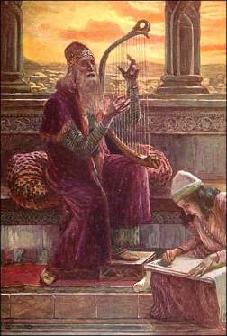
Vječni život i Božja moć
  Tvoj ću Zakon čuvati –
  rok u Ps 119,44?
  Blagoslivljat ću… hvaliti tvoje ime
  – rok u Ps 145,1s
uvijek i dovijeka
  Anina vjera u 1 Sam 2,6:
“יהוה ruši u Šeol i odande diže”
  Tobitova molitva (Tob 13,2)
“Oživjet će nas” – kada? Hoš 6,2
Poslije 2 dana
  Hoš 13,14:
“izbaviti iz Šeola”; “Gdje je trn tvoj?” usp. 1 Kor 15,55

Slide 10
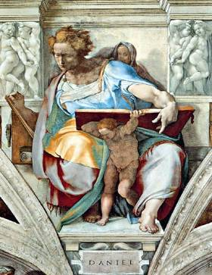
Danijel
  Koji snivaju u prahu
  zemaljskom (Dn 12,2;
  usp. Post 2,7)
probudit će se
  Otpočinut ćeš…
  (Dn 12,13)
a onda ćeš stati na noge

Slide 11
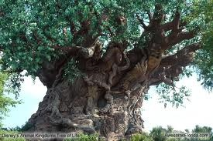
Drvo života
Drvo života (Post 2,9; 3,22)
Uz drvo spoznaje,
zabranjen pristup
  Što je u Izr 3,18?
Mudrost
drvored, plod, lišće (Ez 47,12)
  Kako u Otk 22,2?
s obje strane rijeke, stablo života što rodi… svakog mjeseca svoj rod. A lišće je za zdravlje narodima

Slide 12
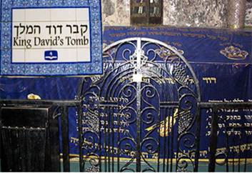
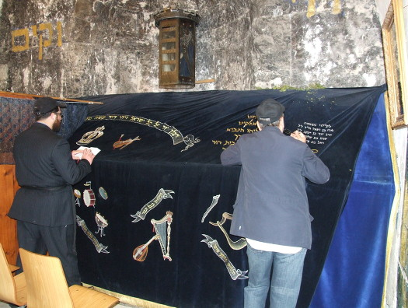
Počinak u zemlji
  Tko će se Bogu klanjati u Ps 22,30
Koji silaze u prah
  Doživljaj Božje moći u Ps 40,3?
Izvukao me je iz jame propasti
  Kako Bog postupa s pokojnim
  u Ps 16,10b?
Nećeš dati da pravednik tvoj
truleži ugleda
  Čiji argument u Dj 2,27.31 i 13,35.37?
Petar (Dj 2,27.31) i Pavao (13,35.37) o Isusu, nasuprot Davidu (2,29; 13,36)

Slide 13
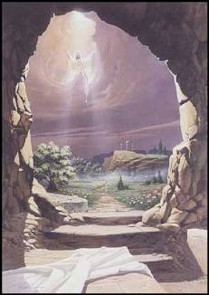
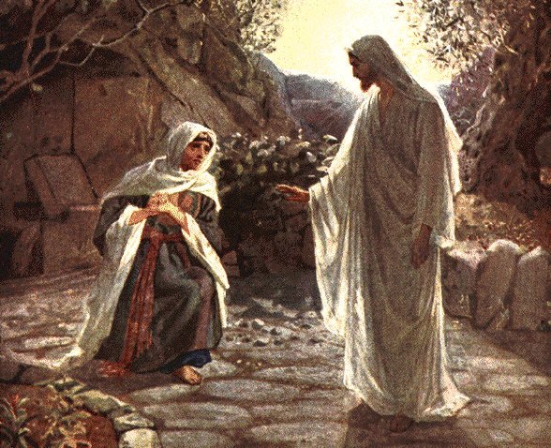
Isusovo uskrsnuće
  Magdalena u Iv 20,18:
“Vidjela sam Gospodina”
(usp. Iz 6)
Bez svjedoka: tajna vjere
  Najava muke = najava uskrsa
    Znak Jonin (Mt 12,40)
Preobraženje:
  Što znači uskrsnuti?

Slide 14
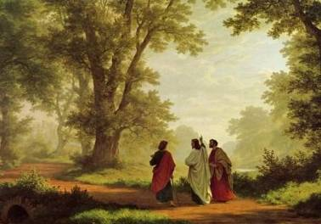
Uskrs u Bibliji
“prvina usnulih”
(1 Kor 15,20)
“uskrišen treći dan po Pismima”
(1 Kor 15,4)
“Počevši tada od Mojsija i svih proroka, protumači im što u svim Pismima ima o njemu” (Lk 24,27)

Slide 15
Moja uskrsna vjera
Koliko i zašto volim svoj život?
Kada me muči strah od smrti?
Osjećam li da je Bog Gospodar mog vječnog života?

Slide 16
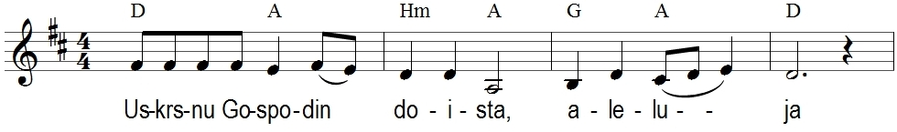
Uskrsnu Gospodin (Ps 24)

